Slide 1
にほんご JPN101
Dec. 8, 2009
(Tuesday)

Slide 2
ぶんぽう

Slide 3
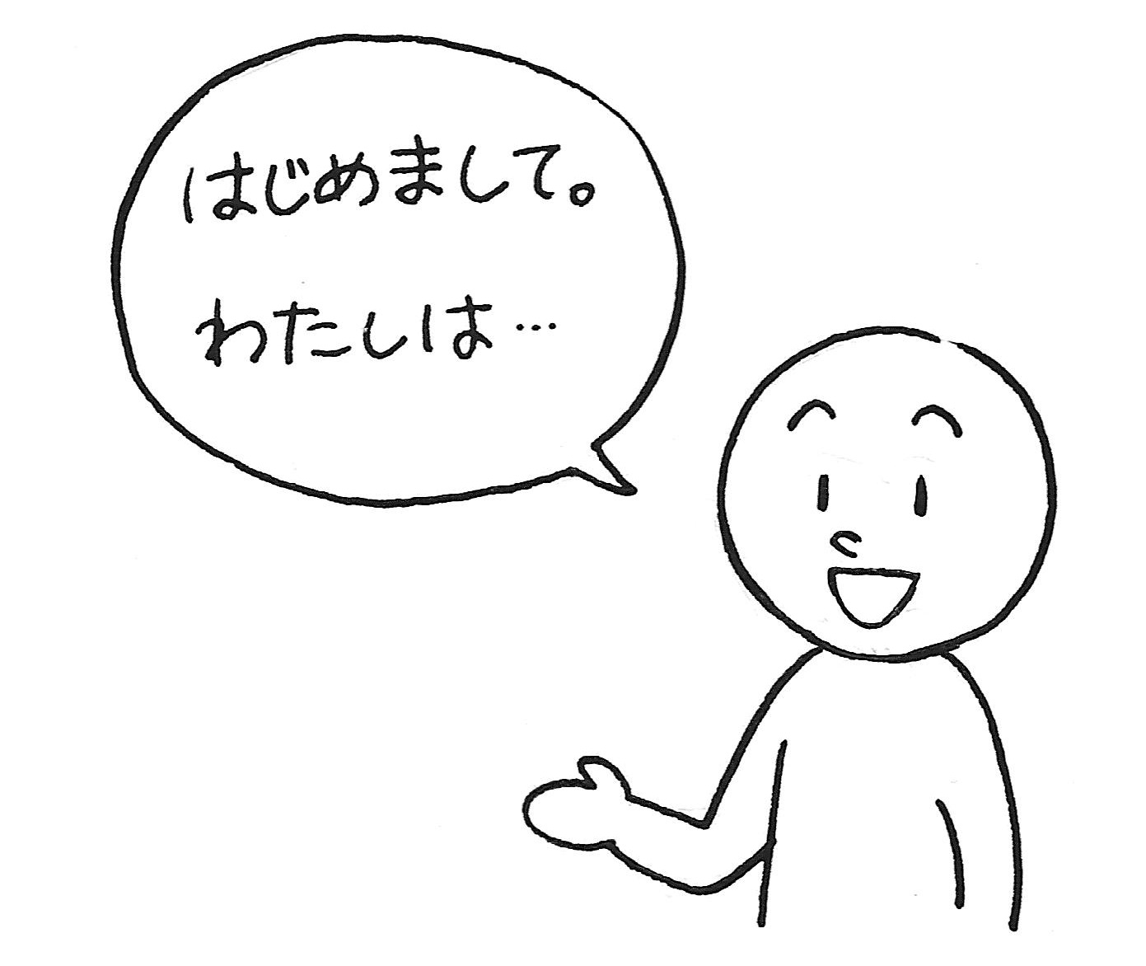
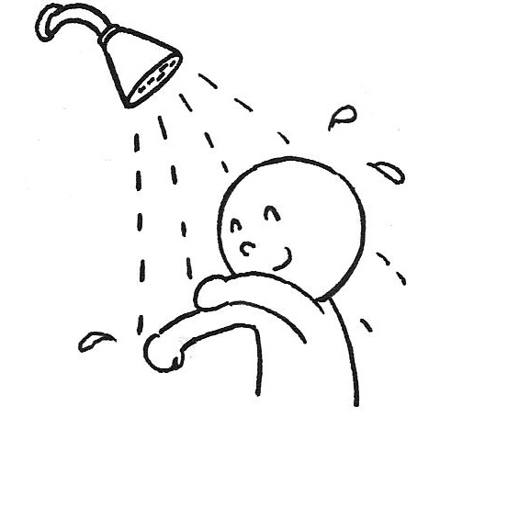
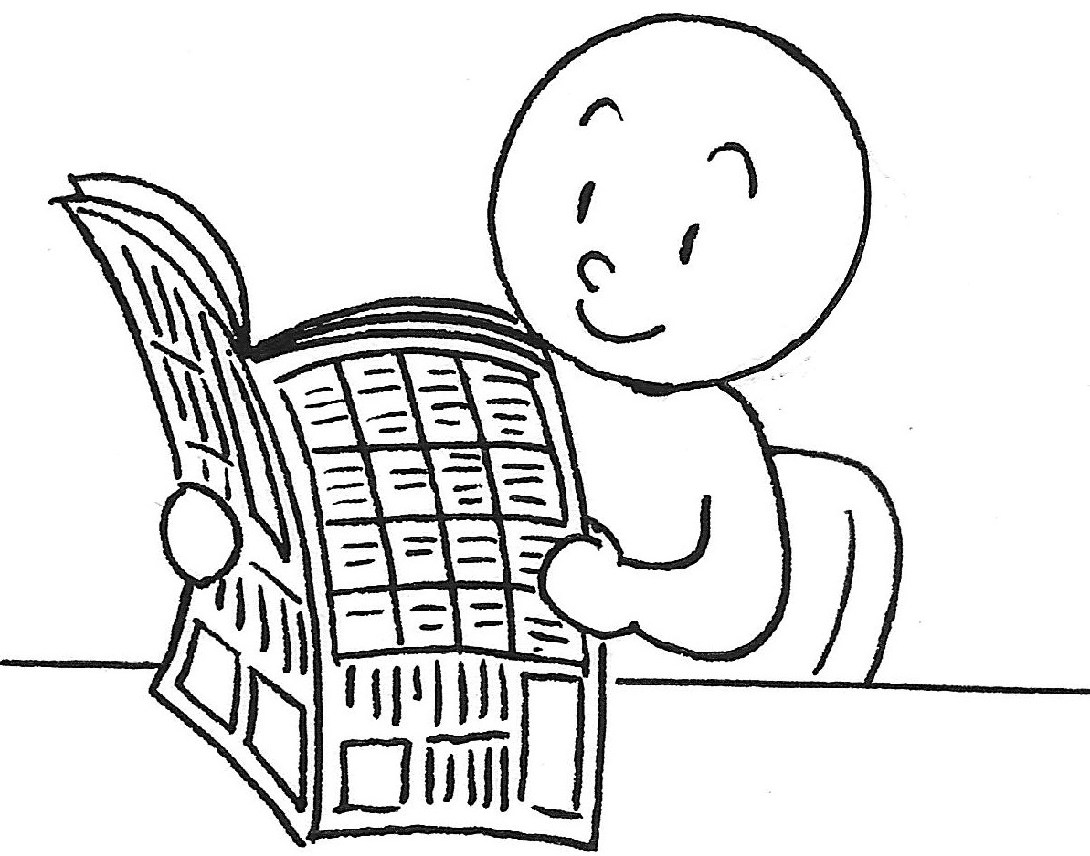
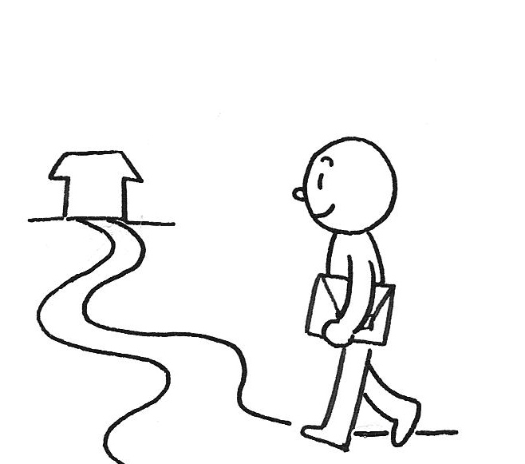
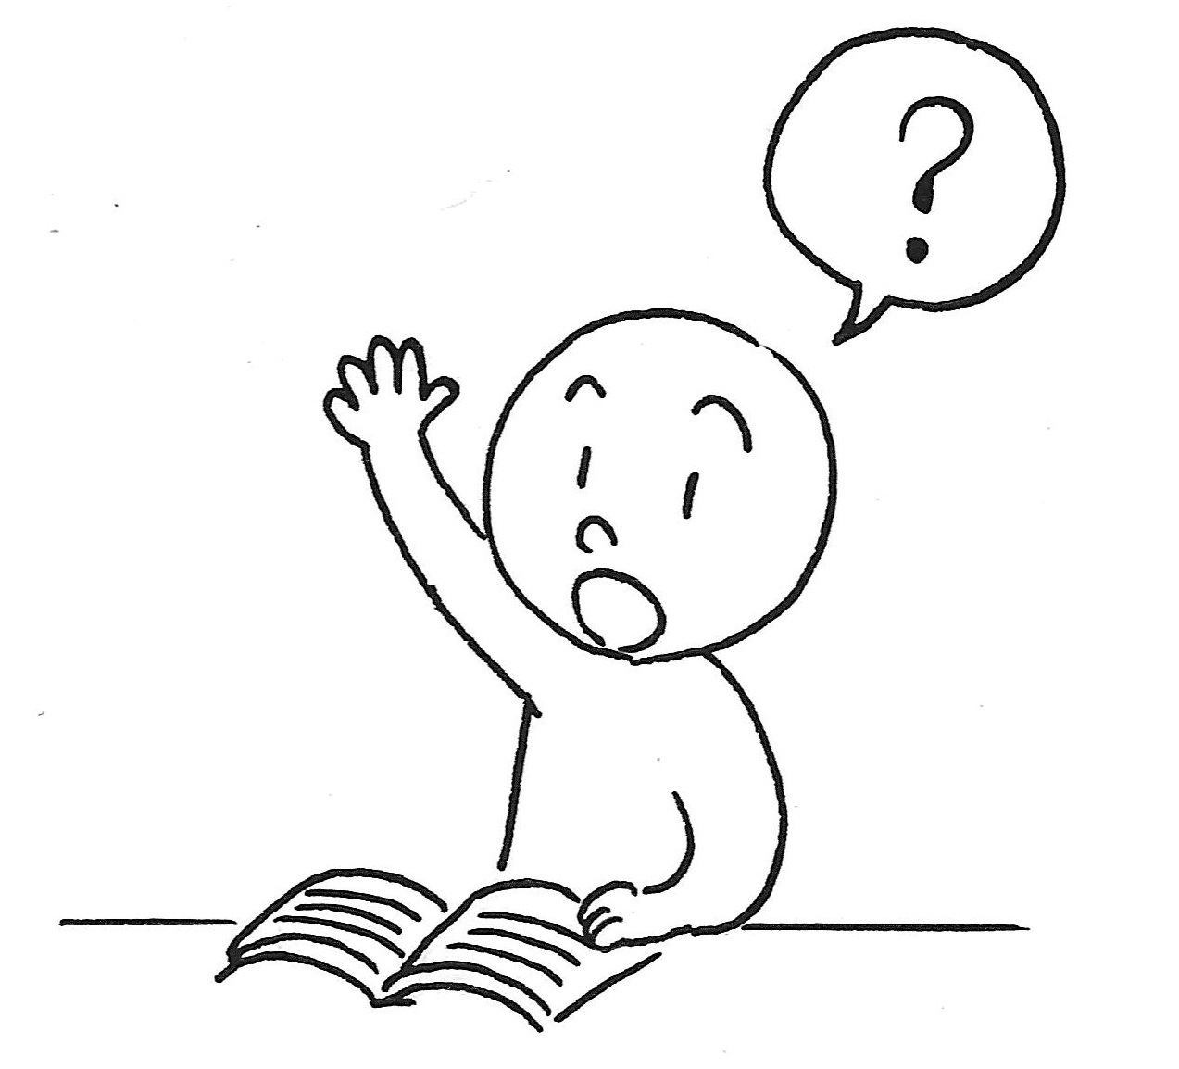
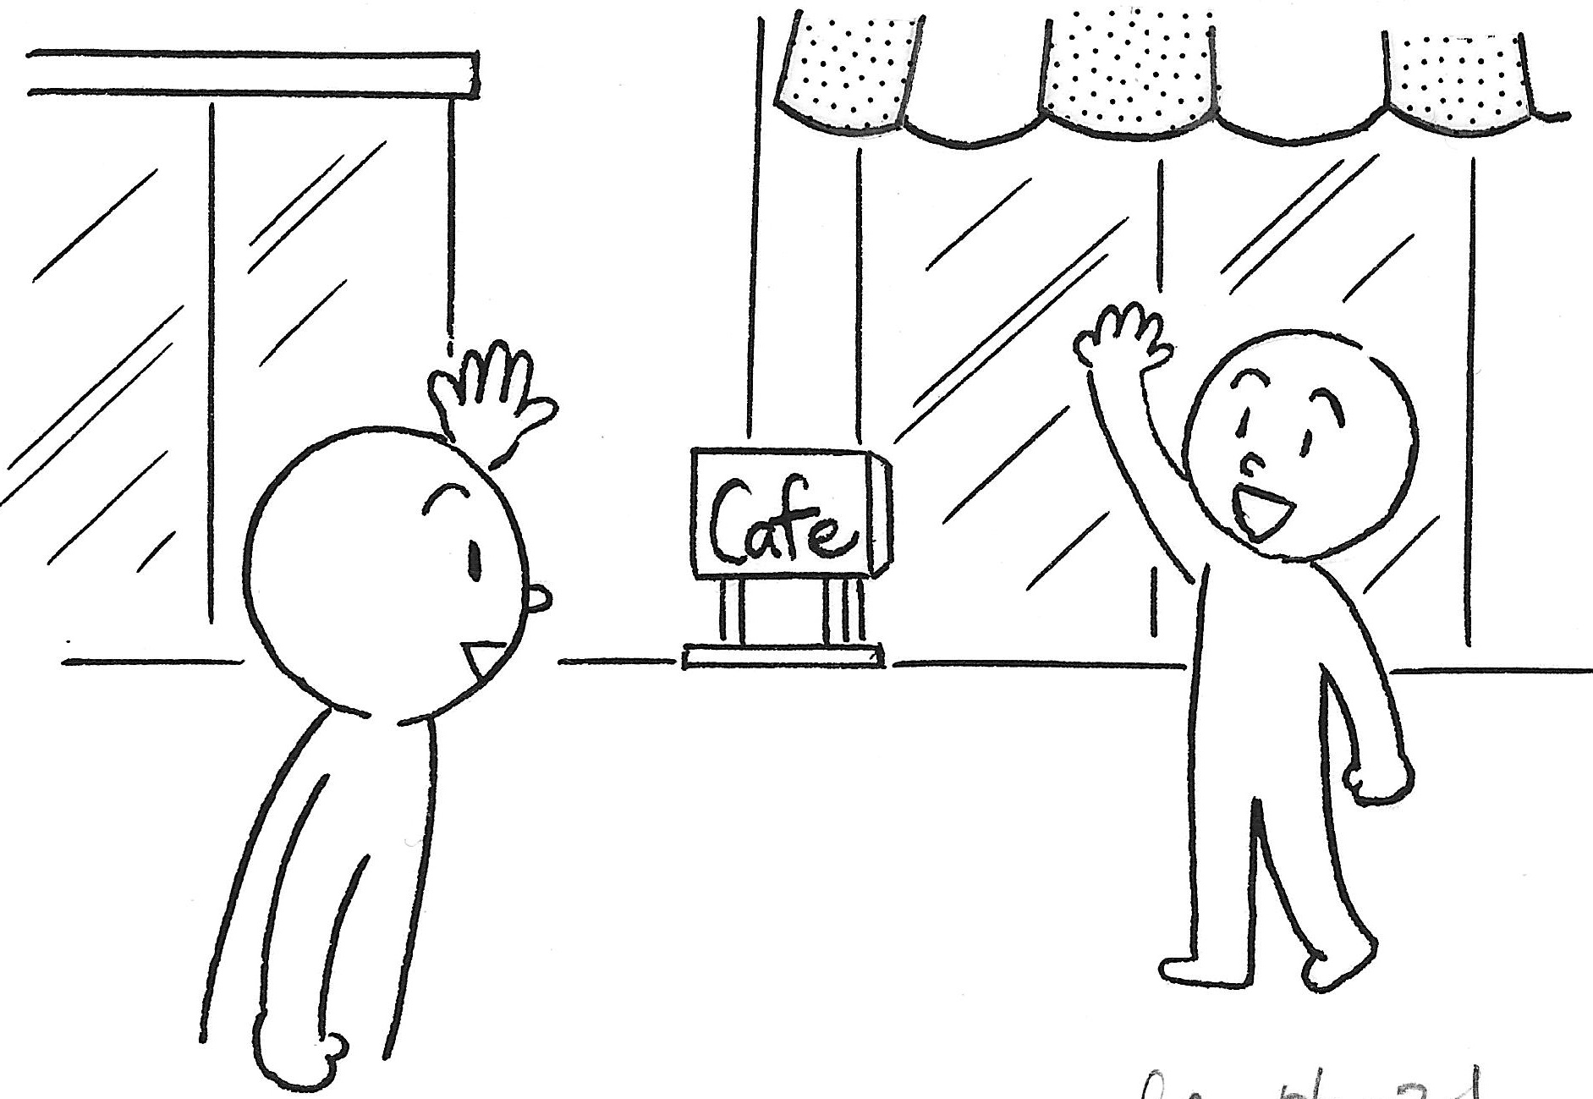
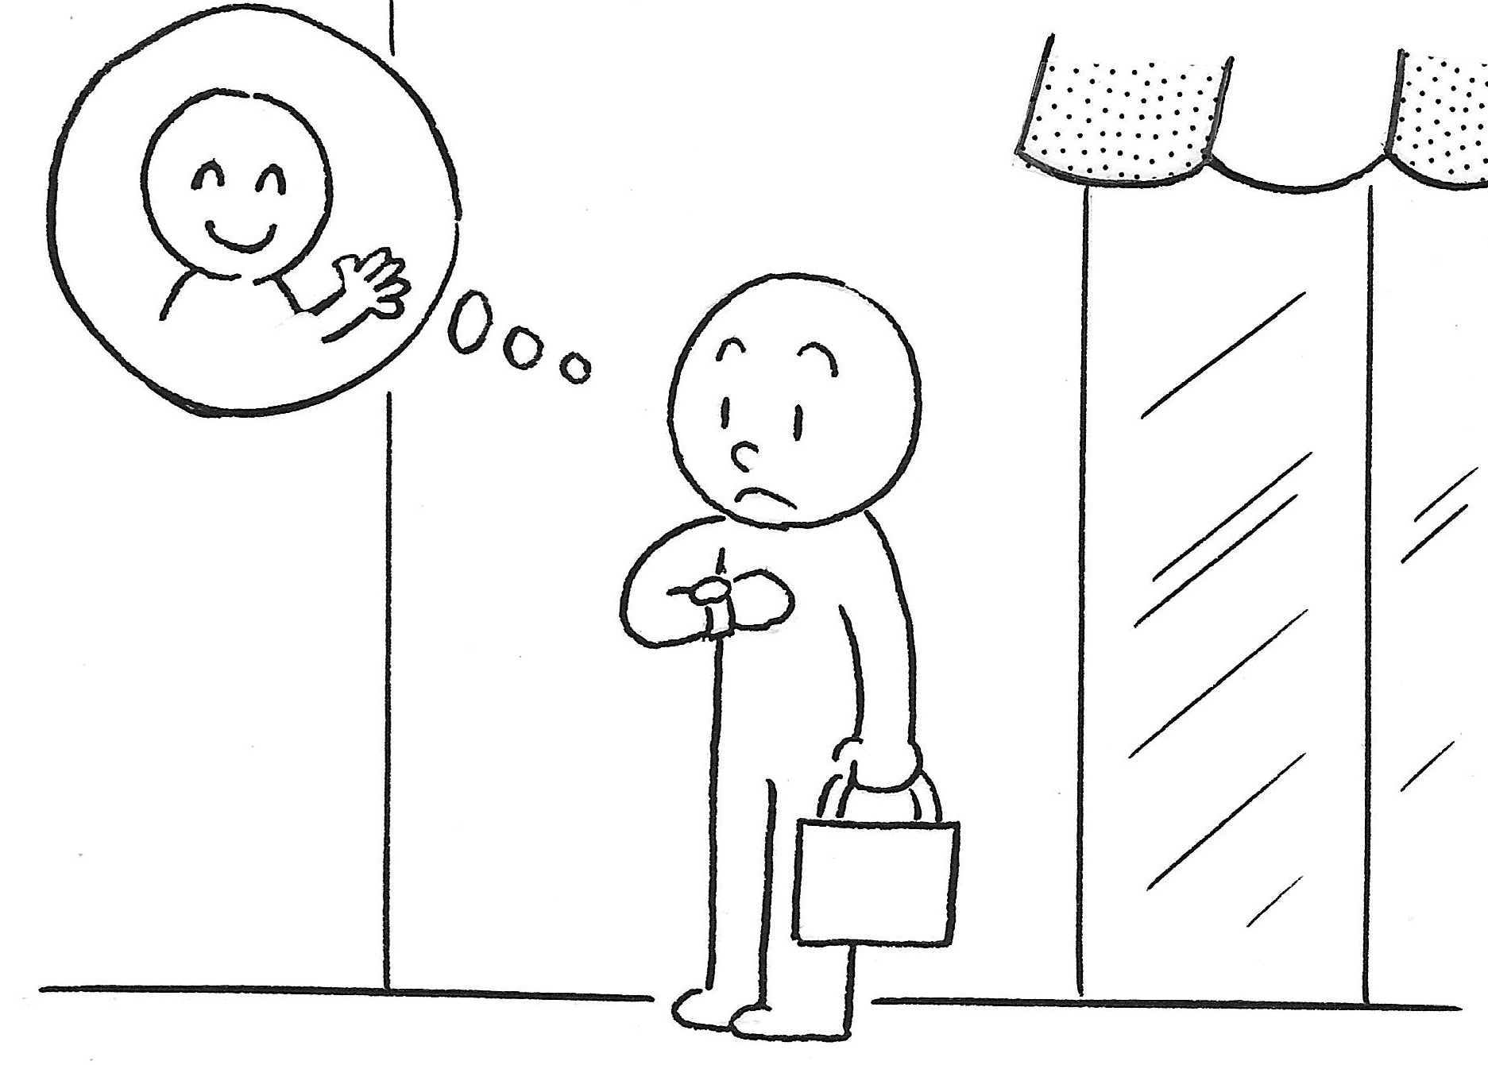
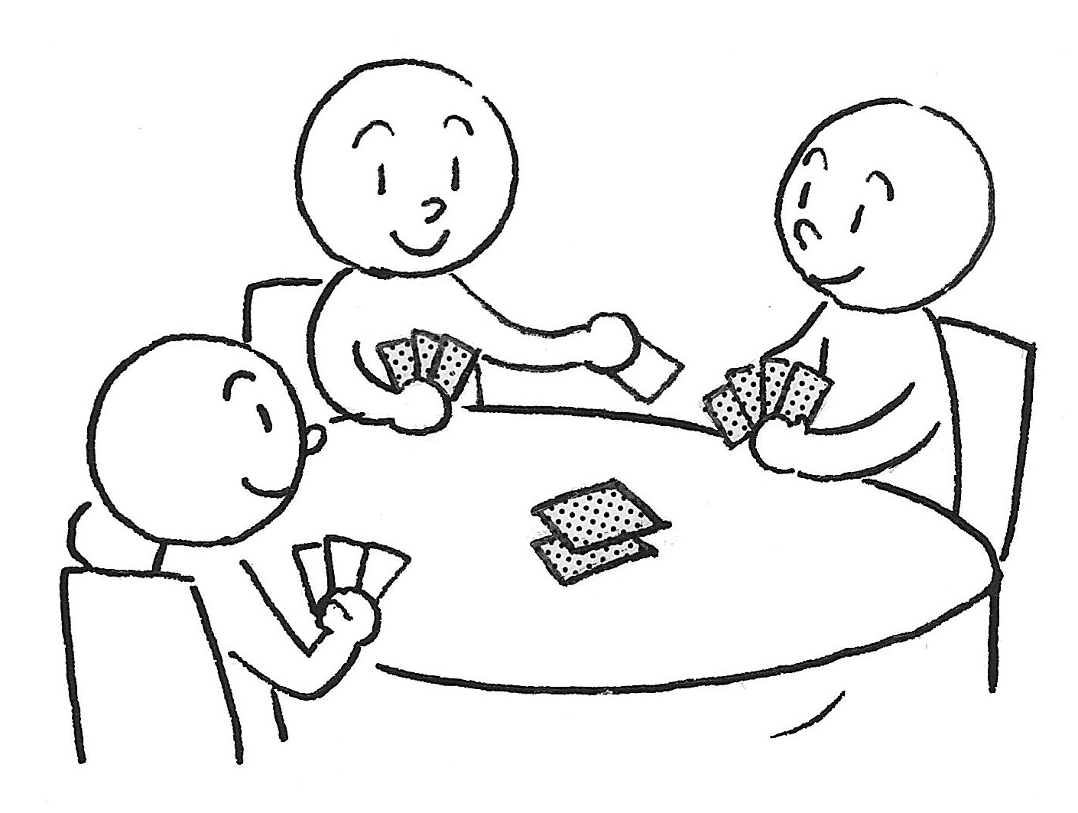
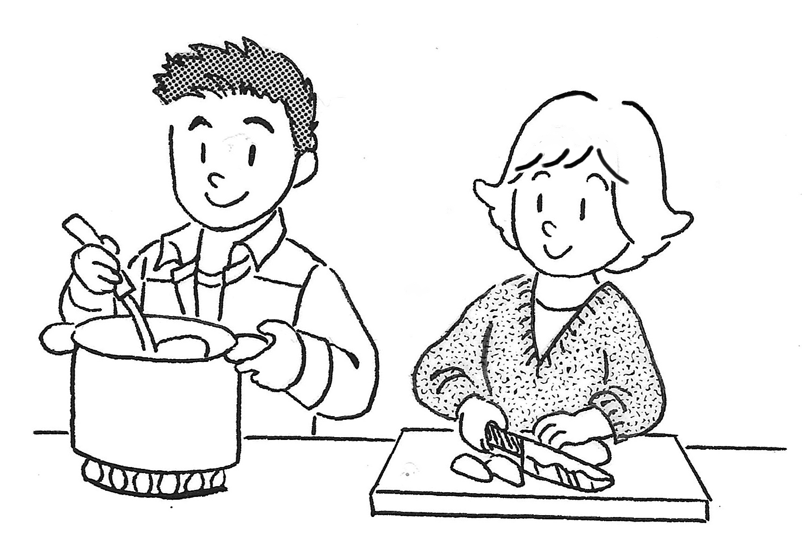
Dictionary form

Slide 4
休みの日にすること
てがみを かく to write a letter
プールで およぐ to swim in the pool
ともだちを まつ to wait for a friend
でかける to go out
ともだちに あう to meet a friend
おんがくを きく to listen to music
ざっしを よむ to read a magazine
ともだちを うちに よぶ to invite a friend over
日本語で はなす to talk in Japanese
えいがを みる to watch a movie
シャワーを あびる to take a shower
コンサートに いく to go to a concert
うちで ゆっくりする to relax at home
せんせいに しつもんする to ask a question to a teacher

Slide 5
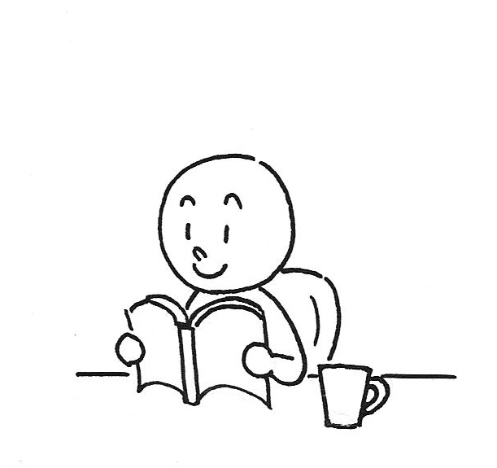
ぶんぽう２： forming noun phrases using の and plain present affirmative verbs (dictionary form)
B. the plain present affirmative form + のが好きです・
きらいです (like/dislike doing ～)

Slide 6
休みの日にすること
Ask a partner what he/she likes to do on weekends.
Ex.
A: 週末、何を するのが 好きですか。
B: そうですね。ゲームを するのが すきですね。
A: ひとりで しますか。
B: いいえ、たいてい ルームメートと します。
先週の 週末も ３時間ぐらい しました。

Slide 7
ぶんぽう３： Making contrasts using the particle は, and expressing but using が
Using は for contrast
キムさんは りょうりが 好きです。でも、そうじは 好きじゃありません。
Kim-san likes cooking but he does not like cleaning.
よく としょかんで べんきょうします。でも、学生かいかんでは しません。
I often study in the library. But, I don’t (study) in the student union.
B. Expressing but using が
ゴルフを するのは 好きですが、みるのは あまり 好きじゃありません。
I like playing golf but I don’t like watching it.

Slide 8
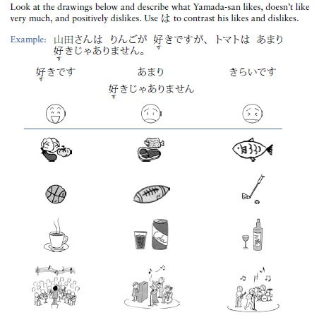
P25 Activity 1

Slide 9
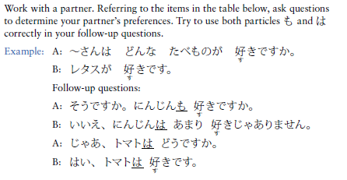
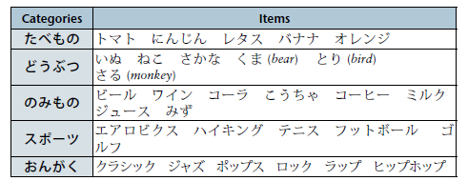
P25 Activity 2

Slide 10
P25 Activity 2
Work with a new partner. Tell your new partner what your previous partner likes and
dislikes.
〜さんは、〜が好きです。〜も好きです。
でも、〜は好きじゃありません。
〜さんは、〜と〜が好きですが、〜と〜は好きじゃ
ありません。

Slide 11
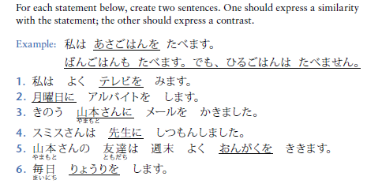
P26 Activity 3

Slide 12
ぶんぽう５：Giving reasons using the plain form + ので
The conjunction ので indicates a reason, and it is attached to the end of the clause that expresses the reason. If a sentence contains both a reason and result, the clause for the reason must come before the clause indicating the result.
The ～ので construction is preceded by a clause ending with the plain form of a verb or adjective.
In the case of な-adjectives, the affirmative is expressed by using the stem + ので.
Clause (Reason) | Particle | Clause (result)
来週から テストが はじまる | ので、 | 今週は よく べんきょうします。
I will study hard this week because exams begin next week.
Clause (Reason) | Particle | Clause (result)
いちごが すきな | ので、 | よく かいます。
Ilike strawberries, so I often buy some.

Slide 13
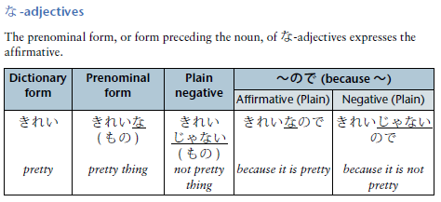
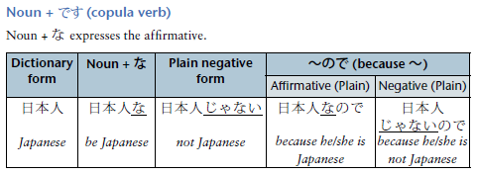
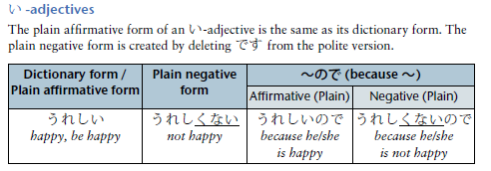
ぶんぽう５：Giving reasons using the plain form + ので
Dictionary | Affirmative | Negative
きれい | きれいなので | きれいじゃないので
ざんねん | ざんねんなので | ざんねんじゃないので
学生 | 学生なので | がくせいじゃないので
日本人 | 日本人なので | 日本人じゃないので
いそがしい | いそがしいので | いそがしくないので
おもしろい | おもしろいので | おもしろくないので

Slide 14
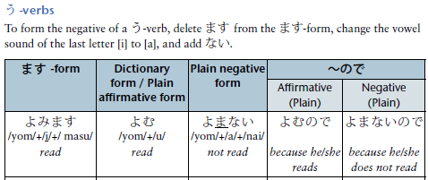
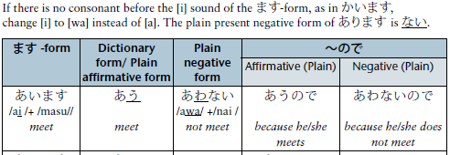
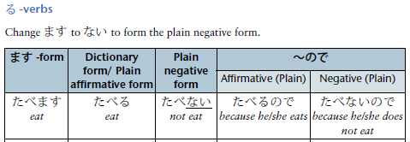
ぶんぽう５：Giving reasons using the plain form + ので
ます-form | Affirmative | Negative
はなします | はなすので | はなさないので
あそびます | あそぶので | あそばないので
のみます | のむので | のまないので
およぎます | およぐので | およがないので
おきます | おきるので | おきないので
ねる | ねるので | ねないので

Slide 15
ぶんぽう５：Giving reasons using the plain form + ので
Change the following adjectives, nouns, and verbs in to the affirmative(plain) +ので and negative(plain) +ので.
りょうりを つくります
じゅぎょうは むずかしいです
かんじを かきます
りんごが 好きです
明日は ひまです
さんぽを します
友だちに あいます
えいがを みます
日本語の 先生です
本を よみます
いつも げんきです
つくるので／つくらないので
むずかしいので／むずかしくないので
かくので／かかないので
好きなので／好きじゃないので
ひまなので／ひまじゃないので
するので／しないので
あうので／あわないので
みるので／みないので
先生なので／先生じゃないので
よむので／よまないので
げんきなので／げんきじゃないので

Slide 16
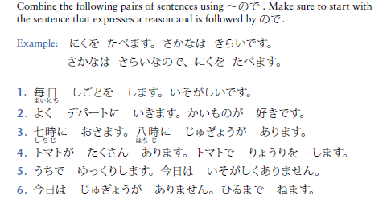
P36 Activity 1

Slide 17
どうしてですか。
ので、きのう あまり ねませんでした。
ので、お金が ありません。
ので、日本に いきます。
ので、パーティーを します。
ので、いそがしいです。
ので、 。

Slide 18
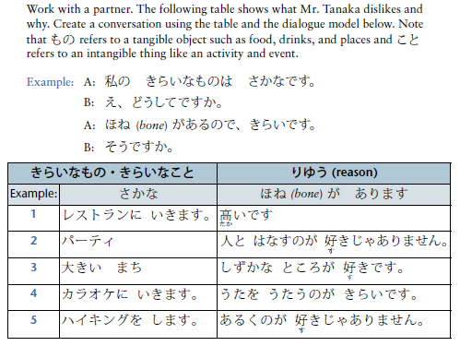
P36 Activity 2

Slide 19
かんじ

Slide 20
よんでみましょう！
毎日
時間
友だち
日本語
高校
古い大学
一番
安いたべもの
３０分
１２時半
新しい本
４年生
今週
休みの日
大好き
高い山
何曜日
毎週
分かります
２時間
中国語
週末

